Slide 1
COMPONENTES LÓGICOS-DIGITALES
UNIDAD II

Slide 2
46 BASIC GATES

Slide 3
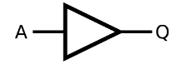

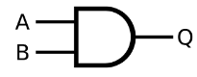
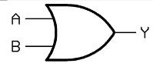

46.1 Basic Gates
BUFFER
NOT
AND
Existe 5 compuertas lógicas básicas que hacen operaciones lógicas en electrónica digital.
Cada una tiene un símbolo, una expresión matemática y una tabla de verdad.
OR
XOR

Slide 4
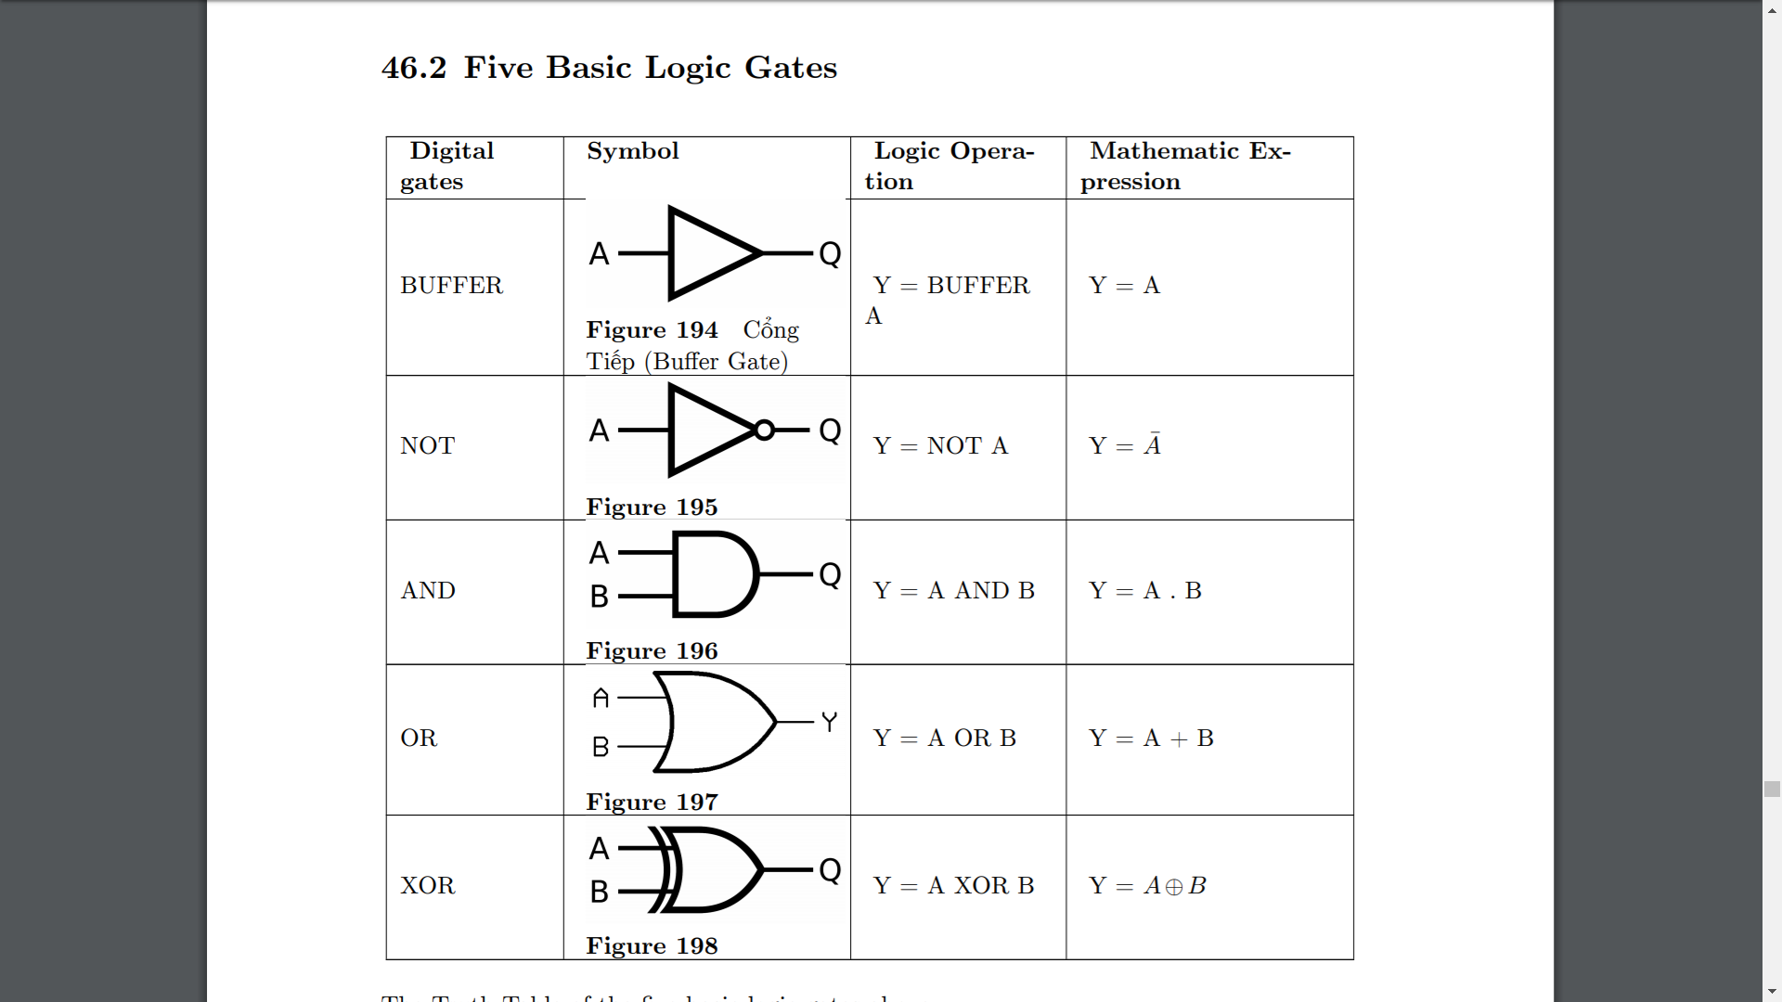
46.2 Five Basic Logic Gates

Slide 5
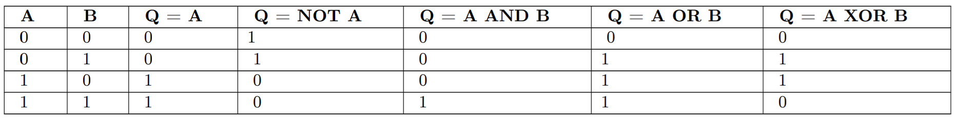
Tabla de verdad

Slide 6
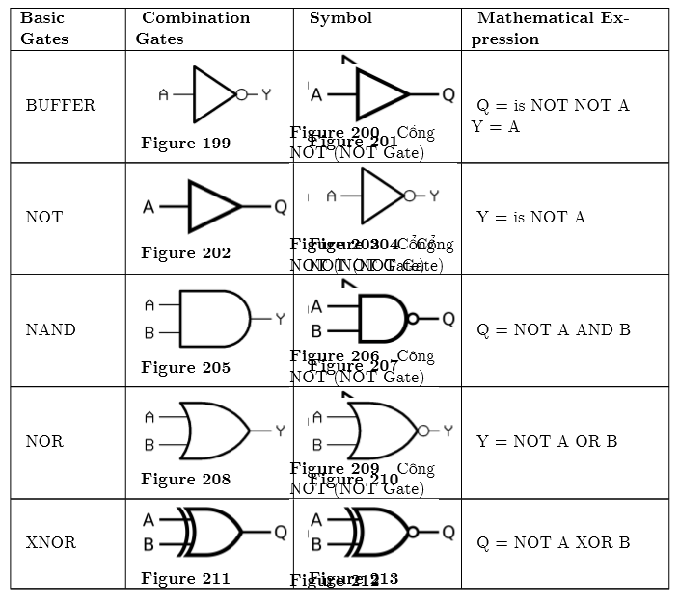
46.3 Complement of Basic Logic gates

Slide 7
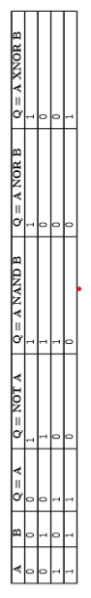
46.3 Complement of Basic Logic gates

Slide 8


1.3 REGISTERS
Son más caros
Instrucciones con código más largo
Circuitos más complejos
?
Patrones de programación + Reutilización de datos = Localidad de referencia
Instrucciones, operandos, resultados
Notes:
Mem:Condensadores/Capacitores Proc:Transistores LocDeRefer:Temporal y Espacial When (registros llenos) {datos -> memoria}

Slide 9
1.3.1 General Purpose Registers
Nombre | Alias | Descripción
r0 | rax | Tipo de "acumulador", utilizado en instrucciones aritméticas. Por ejemplo, una instrucción div se usa para dividir dos enteros. Acepta un operando y usa rax implícitamente como el segundo. Después de ejecutar div rcx, un gran número de 128 bits de ancho, almacenado en partes en dos registros rdx y rax se divide por rcx y el resultado se almacena nuevamente en rax.
r3 | rbx | Base de registro. Se utilizó para el direccionamiento base en los primeros modelos de procesador.
r1 | rcx | Se usa para ciclos (por ejemplo, en bucle).
r2 | rdx | Almacena datos durante las operaciones de entrada / salida.
r4 | rsp | Almacena la dirección del elemento superior en la pila de hardware. Consulte la sección 1.5 "Pila de hardware".
Notes:
Registros de 64 bits

Slide 10
1.3.1 General Purpose Registers
Nombre | Alias | Descripción
r5 | rbp | Base del marco de la pila. Consulte la sección 14.1.2 "Convención de llamada".
r6 | rsi | Índice de origen en comandos de manipulación de cadenas (como movsd)
r7 | rdi | Índice de destino en comandos de manipulación de cadenas (como movsd)
r8
r9...r15 | no | Apareció más tarde. Se usa principalmente para almacenar variables temporales (pero a veces se usa implícitamente, como r10, que guarda los indicadores de la CPU cuando se ejecuta la instrucción syscall. Consulte el Capítulo 6 "Interrupciones y llamadas al sistema").
Notes:
Se puede direccionar por: 32 [d,double] 16 [w,word] 8 bits [b,byte] (los más bajos)

Slide 11
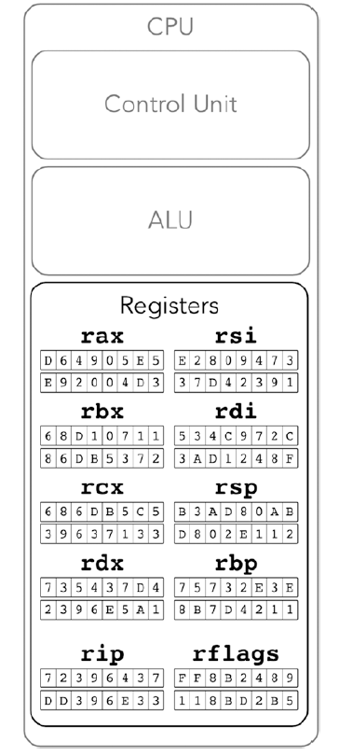
1.3.2 Other Registers
Other Registers tienen un significado especial. Algunos tienen importancia en todo el sistema y por ello no pueden ser modificados excepto por el sistema operativo.
Un programador tiene acceso al registro rip. Es un registro de 64 bits, que siempre almacena una dirección de
siguiente instrucción a ejecutar.
Las instrucciones de ramificación (por ejemplo, jmp) de hecho lo están modificando. Entonces, cada vez que
la instrucción se está ejecutando, rip almacena la dirección de la siguiente instrucción que se ejecutará.

Slide 12
Otro registro accesible se llama rflags. Almacena marcas, que reflejan el estado actual del programa.
Por ejemplo, cuál fue el resultado de la última instrucción aritmética: si fue negativa, si ocurrió un overflow.
Sus partes más pequeñas se llaman eflags (32 bits) y flags (16 bits).
Además de estos registros centrales, también hay registros utilizados por instrucciones que trabajan con float o instrucciones paralelas especiales capaces de realizar acciones similares en múltiples pares de
operandos al mismo tiempo.
Estas instrucciones se usan a menudo con fines multimedia (ayudan a acelerar
algoritmos de decodificación multimedia).
Los registros correspondientes son de 128 bits de ancho y se denominan xmm0 - xmm15.

Slide 13
1.3.3 System Registers
Algunos registros están diseñados específicamente para uso del S.O. Estos registros no guardan ningún valor computacional, estos registros guardan información requerida para el sistema.
Es muy importante que estos registros no los pueda modificar ninguna aplicación.
Registros:
cr0,cr4= Guardan “flags” relacionado a diferentes modos del procesador y memoria virtual
cr2,cr3= Usados para soportar memoria virtual
cr8(trp)= Realiza una afinación del mecanismo de interruptores

Slide 14
Registros:
efer= Registro de “flags” que controlan el modo del procesador
idtr= Almacena la dirección de memoria del interruptor descripción tabla
gdtr y ldtr= Almacena la dirección de memoria de las tablas descriptivas
cs,ds,ss,es,gs,fs= “Segment Register” se implementan en el modo privilegiado del procesador.

Slide 15
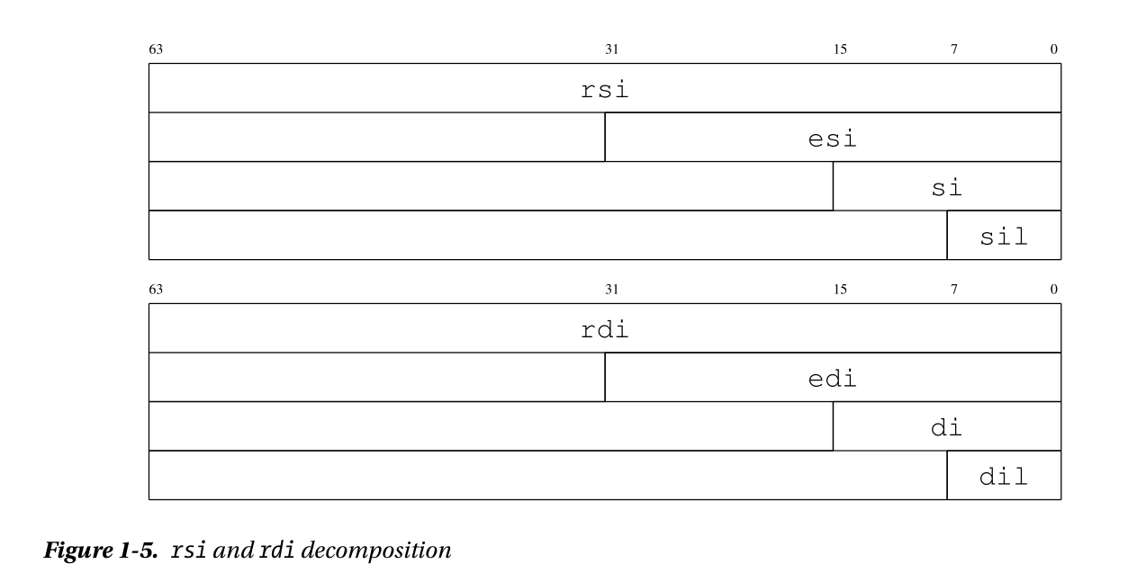
Descomposición de los registros rsi y rdi

Slide 16
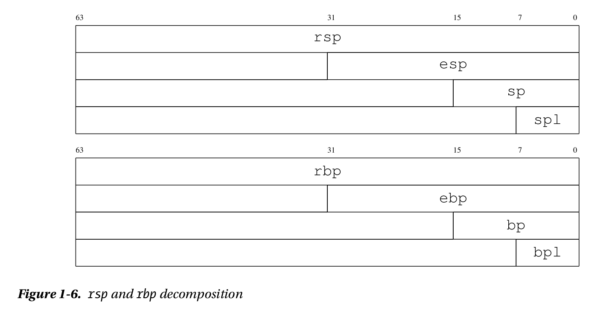
Descomposición de los registros rsp y rbp

Slide 17
4 VIRTUAL MEMORY

Slide 18
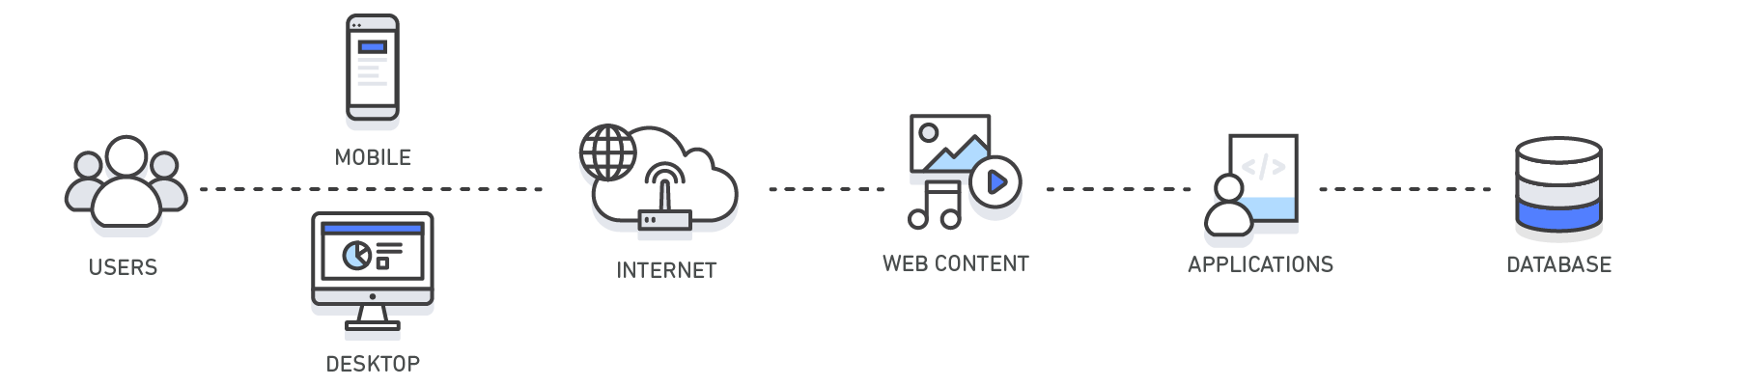
4.1 Caching
Internet es un gran almacenamiento de datos. Puede acceder a cualquier parte, pero el retraso después de realizar una consulta puede ser significativo y para suavizar su experiencia de navegación el navegador web almacena en caché las páginas web y sus elementos (imágenes, hojas de estilo, etc.).
El navegador guarda los datos en el disco duro o en la RAM (memoria de acceso aleatorio) para dar mucho acceso más rápido a una copia local.
El mecanismo de memoria virtual nos permite, entre otras cosas, utilizar la memoria física como caché para fragmentos de código de programa y datos.

Slide 19
4.2 Motivation
En un sistema multitarea, se requiere un marco que soporte un ejecución de múltiples programas en paralelo. En este caso, un sistema operativo necesita algún tipo de gestión de la memoria para hacer frente a los siguientes desafíos:
-Ejecutar programas de tamaño arbitrario (incluso mayor que el tamaño de la memoria física).
-Tener varios programas en la memoria al mismo tiempo.
-Almacenar programas en cualquier lugar de la memoria física

Slide 20
4.2 Motivation
-Liberar a los programadores de las tareas de administración de memoria tanto como sea posible.
-Uso efectivo de datos y códigos compartidos.

Slide 21
4.3 Address Spaces
El espacio de direcciones es un rango de direcciones. Vemos dos tipos de espacios de direcciones:
Dirección física, que se utiliza para acceder a los bytes en el hardware real. Hay una cierta capacidad de memoria que un procesador no puede exceder.
Por ejemplo, un sistema de 32 bits no puede abordar más de 4 GB de memoria por proceso, porque 232 direcciones diferentes corresponden aproximadamente a 4 GB de memoria direccionada.

Slide 22
4.3 Address Spaces
Dirección lógica es la dirección tal como la ve una aplicación.
En la instrucción mov rax, [0x10bfd] hay una dirección lógica: 0x10bfd.
Un programador cree que él es el único usuario de la memoria, pero nunca ve datos o instrucciones de otros programas que se ejecutan en paralelo.
La traducción entre estos dos tipos de direcciones es realizada por una entidad de hardware llamada Memory Management Unit (MMU) con ayuda de múltiples tablas de traducción, que residen en la memoria.

Slide 23
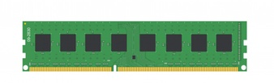
4.4 Features
Podemos comunicarnos con dispositivos externos mediante la entrada/ Salida de memoria asignada
Algunas páginas se pueden compartir entre varios procesos.
La mayoría de las direcciones están prohibidas: su valor no está definido.
Algunas páginas corresponden a archivos, tomados del almacenamiento

Slide 24
4.4 Features
Si la memoria física libre se termina, algunas páginas se moverán al almacenamiento externo, ó directamente será descartado.
En Windows el archivo llamado “PageFile.sys” en “*nix” systems la partición es usualmente guardada en el disco.
La elección de paginas para ser cambiada es descrita por las estrategias de reemplazo tales como:
El menos usado frecuentemente
El último usado
Aleatorio

Slide 25
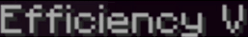

4.6 Efficiency
Capacidad para realizar o cumplir adecuadamente una función.
1. Gracias a la localidad, la necesidad de cargar páginas adicionales ocurre raramente.
2. Está claro que la eficiencia no podría lograrse sin la ayuda de especialistas
hardware.
TLB (Traducción
Lookaside Buffer)

Slide 26
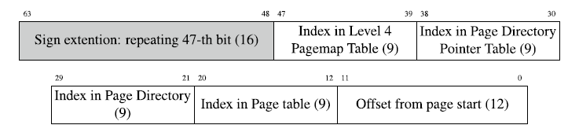
4.7.1 Virtual Address Structure
Cada dirección virtual de 64 bits (por ejemplo, las que estamos usando en nuestros programas) consta de varios campos,
La dirección en sí tiene, de hecho, solo 48 bits de ancho; está extendido por un signo a una dirección canónica de 64 bits.
La característica es que sus 17 bits izquierdos son iguales. Si la condición no se cumple, la dirección se rechaza inmediatamente cuando se usa.
Luego, 48 bits de dirección virtual se transforman en 52 bits de dirección física

Slide 27
4.7.1 Virtual Address Structure
■■ Error de bus: Cuando ocasionalmente use una dirección no canónica, verá otro mensaje de error:
Error de bus
El espacio de direcciones físicas se divide en ranuras para ser llenado con páginas virtuales. Estas ranuras se llaman pagina de marcos.
No hay espacios entre ellos, por lo que siempre comienzan desde una dirección que termina con 12 bits cero.
Los 12 bits menos significativos de dirección virtual y de página física corresponden al desplazamiento de la dirección página interior, por lo que son iguales.
Las otras cuatro partes de la dirección virtual representan índices en las tablas de traducción. Cada mesa ocupa exactamente 4KB para llenar una página de memoria completa.
Cada registro tiene 64 bits de ancho; almacena una parte de la siguiente tabla dirección de inicio, así como algunas banderas de servicio.

Slide 28
4.7.2 Address Translation in Depth

Slide 29
4.7.3 Page Sizes
El tamaño de la página puede ajustarse para que sea 4KB, 2MB o 1GB.
Dependiendo de la estructura, esta jerarquía puede reducirse a un mínimo de dos niveles.
En este caso, PDP funcionará como una tabla de páginas y almacenará parte de un marco de 1GB.

Slide 30
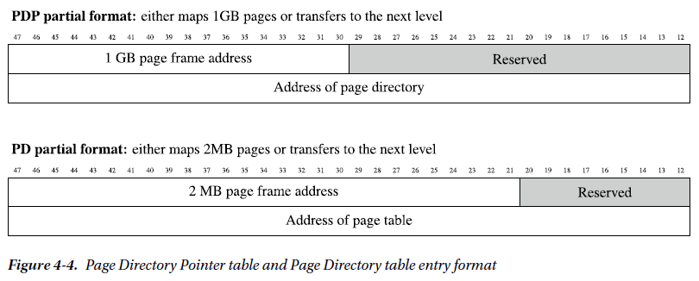
4.7.3 Page Sizes

Slide 31
4.8 Memory Mapping
Mapping significa "proyección", haciendo correspondencia entre entidades (archivos, dispositivos, memoria física) y regiones de memoria virtual.
Cuando el cargador llena el espacio de direcciones del proceso, cuando un proceso solicita páginas del sistema operativo o cuando el sistema operativo proyecta archivos desde un disco en los espacios de direcciones de los procesos, estos son ejemplos de mapeo de memoria.
REGISTRO | VALOR | SIGNIFICADO
rax | 9 | Identificador de llamada del sistema
rdi | addr | comienza desde esta dirección específica.
rsi | len | Tamaño de la región.
rdx | prot | Banderas de protección (r, w, x.)
r10 | flags | Indicadores de utilidad.
r8 | fd | Descriptor opcional de un archivo mapeado.
r9 | offset | Desplazamiento en archivo.
Los mapas de memoria suelen ser creados usualmente por el firmware para dar información al núcleo del sistema operativo sobre cómo está distribuida la memoria.

Slide 32
4.9 Example: Mapping File into Memory
Necesitamos otra llamada al sistema, en este caso, abierto. Se utiliza para abrir un archivo por nombre y para adquirir su descriptor.
Registro Valor Significado
rax 2 Identificador de llamada al sistema.
rdi File name Apuntador a una cadena terminada en string. name.holding file.
rsi Flags Una combinación de marcas de permiso (solo lectura, solo escritura o ambas).
rdx mode Si se llama al sistema abierto para crear un archivo, tendrá los permisos del sistema de archivos.
El archivo de mapeo en la memoria se realiza en tres simples pasos:
Abrir el archivo usando la llamada al sistema abierto. rax contendrá el descriptor de archivo.
Llame a mmap con argumentos relevantes. Uno de ellos será el descriptor de archivo, adquirido en el paso 1.
Utilice la rutina print_string que hemos creado en el Capítulo 2. Por razones de brevedad, omitimos el cierre de archivos y las verificaciones de errores.

Slide 33
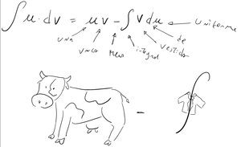
4.9.1 Mnemonic Names for Constants

Slide 34
#include <stdio.h>
int main(){
int a,b,c;
scanf(“%d %d ”,&a,&b);
c=a+d;
printf(“%d”,c);
return 0;
}
#include <stdio.h>
int main(){
int sum1,sum2,resl;
scanf(“%d %d ”,&sum1,&sum2);
resl=sum1+sum2;
printf(“%d”,resl);
return 0;
}

Slide 35
4.9.2 Complete Example
No vino Rocha :v

Slide 36
5 PROCEDURES

Slide 37
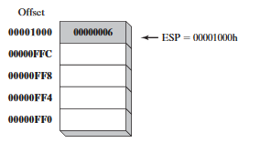
5.1.1 Runtime Stack (32-bit mode)
La pila de tiempo de ejecución es una matriz de memoria administrada directamente por la CPU, utilizando el registro ESP (puntero de pila extendido), conocido como el registro de puntero de pila.
Una pila crea un área de guardado temporal conveniente para los registros cuando se usan para más de un propósito.

Slide 38
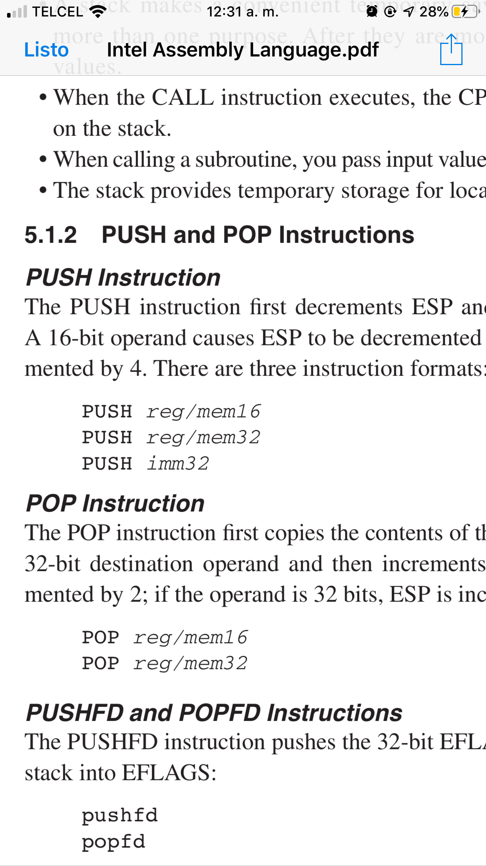
5.1.2 PUSH and POP Instructions
PUSH
La instrucción PUSH es una instrucción que disminuye el ESP y copia el operando fuente en una pila.
POP
La introducción POP primero copia el contenido de las pilas que están apuntadas por el ESP en un operando de 16/32 bits y después incrementa el ESP.

Slide 39

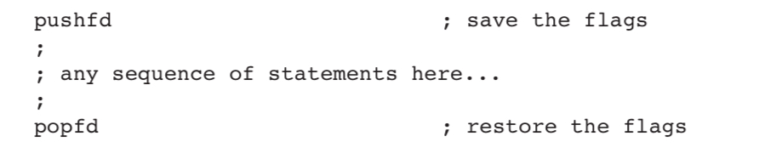
PUSHD :
“pushes”el las “32-bit EFLAGS registers” en una pila.
POPFD :
“pops” la pila en las EFLAGS.
MOV
PUSHFD
PUSHFD Y POPFD

Slide 40
PUSHAD
EAX ECX EDX EBX ESP EBP ESI EDI
POPAD
PUSHA
AX CX DX BX SP BP SI DI
POPA

Slide 41
5.2.1 PROC Directive
Las directivas PROC y ENDP definen el inicio y el final de un procedimiento,que es un conjunto de sentencias a las que se puede acceder directamente llamando al procedimiento. Un procedimiento posee un nombre, el cual es utilizado para ser llamado.
• El parámetro 'atributo' es opcional, y puede ser NEAR ó FAR (por defecto
es NEAR). Si el procedimiento es el principal de un programa, ha de utilizarse
el atributo FAR.
• Para que un procedimiento en un módulo sea accesible desde otros módulos
se ha de especificar la directiva PUBLIC.

Slide 42
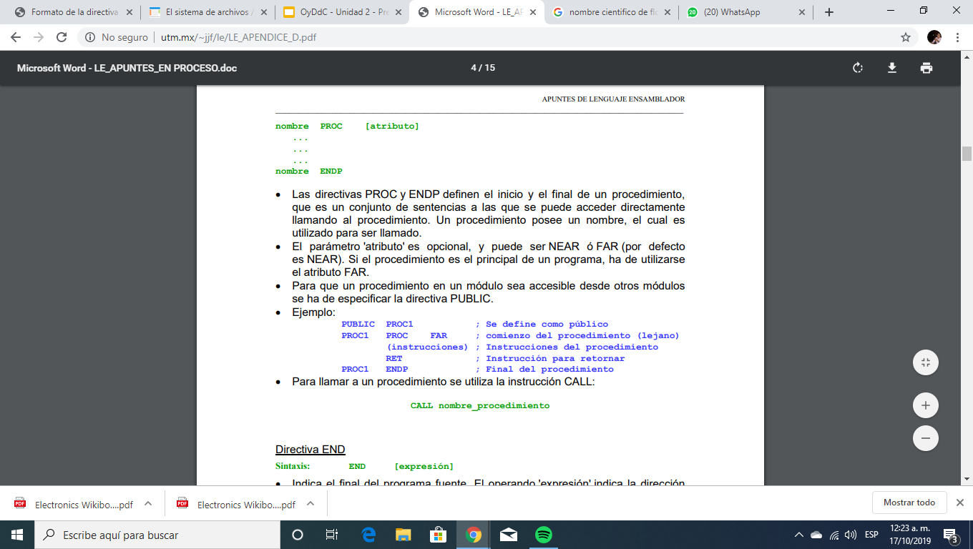
5.2.1 PROC Directive
EJEMPLO:
NOTA:
Para llamar a un procedimiento se utiliza la instrucción
CALL: CALL nombre_procedimiento

Slide 43
5.2.2 CALL and RET Instructions
La instrucción CALL llama a un procedimiento directamente del procesador para que comience la ejecución en una nueva ubicación de memoria
El procedimiento utiliza una instrucción RET para volver al punto del programa justo antes de haberse hecho el CALL.
La instrucción CALL empuja su dirección de retorno en la pila y copia la direccion del procedimiento CALL en el instruction pointer.
Cuando el procedimiento está listo para regresar, la instrucción RET carga la dirección de retorno de la pila al instruction pointer.

Slide 44
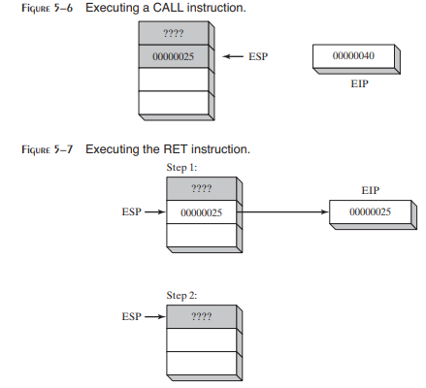

Slide 45
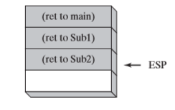
5.2.3 Nested Procedure Calls
Nested Procedure calls o llamadas a procedimientos anidadas ocurren cuando otro procedimiento llama (CALL) a otro antes de que éste regrese (RET).

Slide 46
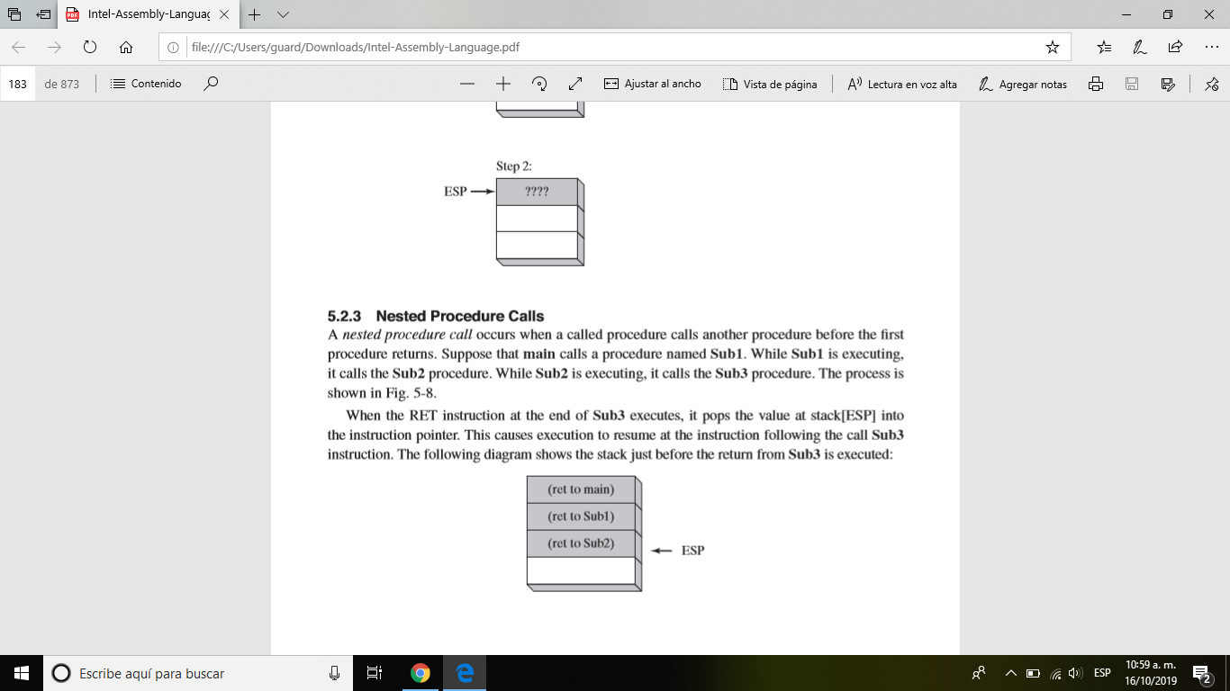
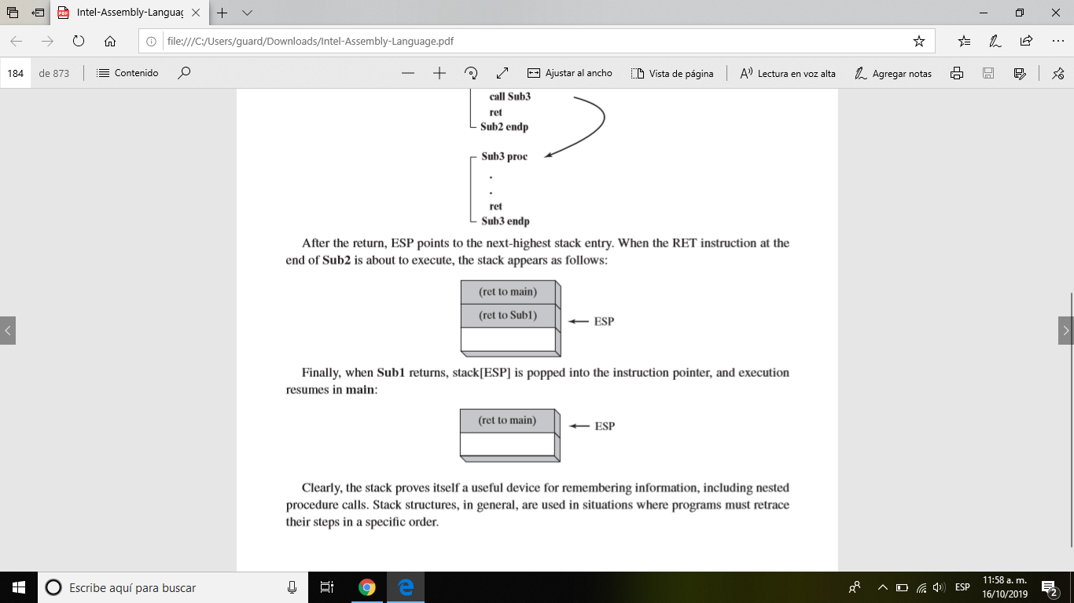

5.2.3 Nested Procedure Calls
Ejemplo:
Supongamos que main llama a una función llamada Sub 1 y mientras esta se ejecuta llama a un procedimiento Sub 2 y a su vez está llama a Sub 3.
Cuando Sub 3 termina de ejecutarse y llega a la instrucción RET; esto hace que saque el valor del stack pointer register hacia el instruction pointer.
Después el stack pointer register apunta a la siguiente entrada más alta de la pila (Sub2) y se repetirá el mismo proceso hasta regresar a main.

Slide 47
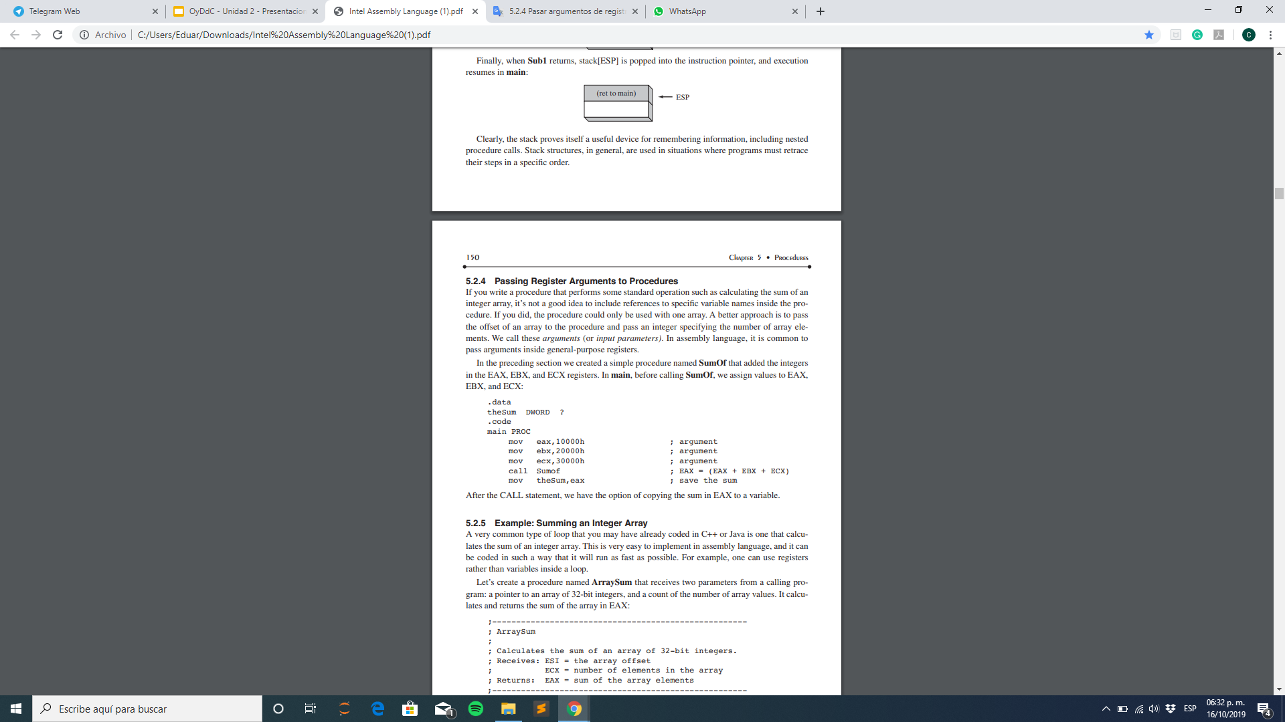
5.2.4 Passing Register Arguments to Procedures
Un mejor enfoque es pasar
el desplazamiento de una matriz al procedimiento y pasa un número entero que especifica el número de elementos de la matriz. Llamamos a estos argumentos (o parámetros de entrada). En lenguaje ensamblador, es común que
pasar argumentos dentro de registros de propósito general.
En la sección anterior creamos un procedimiento simple llamado SumOf que agregó los enteros
en los registros EAX, EBX y ECX. En main , antes de llamar a SumOf , asignamos valores a EAX,
EBX y ECX
Después de la declaración call, tenemos la opción de copiar la suma en EAX a una variable

Slide 48
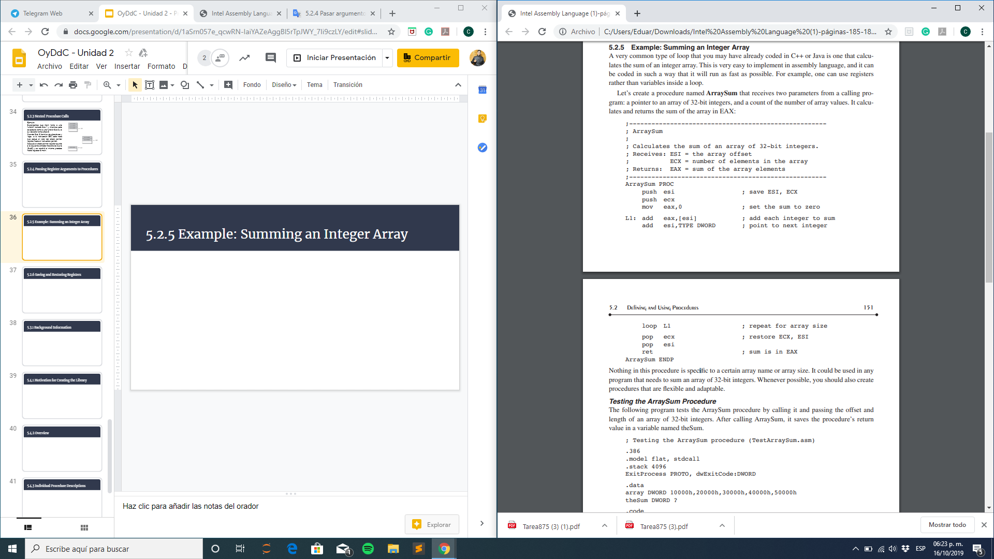
5.2.5 Example: Summing an Integer Array

Slide 49
5.2.6 Saving and Restoring Registers
Arraysum, ECX Y ESI son utilizados para aquellos procedimientos en el que se modifican los registros. Aunque siempre debemos guardar nuestros registros para que no se sobreescriben.
Operadores como USES Y PROC Permiten enumerar los registros que han sido modificados. y para ello se realiza dos cosas:
Generar PUSH que es el que guarda los registros en la pila
Generar instrucciones POP que restauran los valores del registro al final de procedimiento.
Sin embargo hay una regla de guardar registros y sucede cuando en un procedimiento se devuelven valores en un registro.

Slide 50
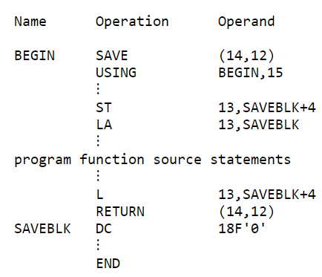
EJEMPLO:
:

Slide 51
5.3.1 Background Information
Supongamos que un programa muestra una cadena en la ventana de la consola llamando a un procedimiento (o función) llamada WriteString. La fuente del programa debe contener una directiva PROTO que identifique el procedimiento WriteString:
WriteString proto
A continuación, una instrucción CALL ejecuta WriteString:
call WriteString
Notes:
El background information se utiliza para nombrar a todos aquellos procesos o rutinas de ejecución que se realizarán.
Utiliza menos recursos y permite un aumento de la velocidad de procesado.
También se dice que cuando el ensamblador deja en blanco la dirección de destino de la instrucción CALL, sabiendo que el vinculador la completará.
Si un procedimiento que está llamando no está en la biblioteca de enlaces, el vinculador emite un mensaje de error y no genera un archivo ejecutable.

Slide 52
5.3.1 Background Information
Opciones de comando de vinculador (Linker Command Options)
La utilidad de enlace (linker utility) combina el archivo de objetos de un programa con uno o más archivos de objetos y bibliotecas de enlaces. El siguiente comando, por ejemplo, vincula hello.obj a las bibliotecas irvine32.lib y kernel32.lib:
enlace hello.obj irvine32.lib kernel32.lib
Notes:
La utilidad de enlace (linker utility) puede combinar el archivo objeto con bibliotecas.

Slide 53
5.4.1 Motivation for Creating the Library
No existe una biblioteca estándar aprobada por Microsoft para la programación en lenguaje ensamblador.
Los programadores comenzaron a escribir lenguaje ensamblador para procesadores x86 a principios de la década de 1980, MSDOS era el sistema operativo más utilizado. Estos programas de 16 bits pudieron llamar a las funciones de MSDOS (conocidas como servicios INT 21h) para realizar una entrada / salida simple.

Slide 54
5.4.2 Overview
Ventana de Comandos:
Es una ventana solo de texto.
Es una forma de realizar acciones avanzadas mediante comandos de texto.
Usando el comando “mode” se puede modificar el número de líneas y columnas.
mode con cols=40 lines=30
File handle:
Es un entero de 32 bits utilizado por el sistema operativo Windows para identificar un archivo que está abierto actualmente.
Cuando un programa llama a un servicio de Windows para abrir o crear un archivo, el sistema operativo crea un nuevo identificador de archivo y lo pone a disposición del programa.
Cada vez que llame a un método de servicio del sistema operativo para leer o escribir en el archivo, debe pasar el mismo identificador de archivo como parámetro al método de servicio.
Si un programa llama a procedimientos en la biblioteca Irvine32, siempre debe insertar valores de 32 bits en la pila de tiempo de ejecución; si no lo hace, las funciones de la consola Win32 llamadas por la biblioteca no funcionarán correctamente.

Slide 55
5.4.3 Individual Procedure Descriptions
Uso de los procedimientos en la biblioteca Irvine32, se omiten los más avanzados. se llaman con call.
CloseFile: cierra un archivo previamente creado o abierto. El retorno al Acumulador Extendido NO será cero.
Clscr: limpia la consola. Se llama al inicio y al final de un programa.
CreateOutputFile: Crea un archivo en disco y lo abre para escritura.
Crlf: (por CarriageReturn LineFeed) Esto avanza el cursor al principio de la siguiente línea en la consola.
Delay: Pausa el programa por el número indicado de milisegundos.
DumpMem: Escribe un intervalo de memoria en la ventana de consola en hexadecimal.
DumpRegs: muestra un volcado hexadecimal de los registros EAX, EBX, ECX, EDX, ESI, EDI, EBP, ESP, EIP, y EFL.
GetCommandTail: copia la línea de comandos del programa a una cadena terminada en “\0”, si no hubo comandos se activa una bandera de carry, o se desactiva por lo contrario.
GetMaxXY: recupera el valor del tamaño máximo del buffer de la ventana de consola, si es mayor que el area visible, entonces, una barra desplazadora aparecerá.
GetMseconds: recupera el número de milisegundos desde la medianoche hasta el tiempo actual.
GetTextColor: Regresa un color a 4 bits más alto que AL y 4 bits más bajos que el fondo de la consola
Gotoxy: ubicará al cursor en las coordenadas designadas que se pongan en DH (y) y DL (x).

Slide 56
5.4.3 Individual Procedure Descriptions
MsgBox: despliega un cuadro de diálogo con contenido opcional.
MsgBoxAsk: El mismo despliegue que el anterior pero con botones de “Sí” y “No”.
OpenInputFile: Abre un archivo existente para usarlo como entrada.
ParseDecimal32: Convierte una cadena de decimal entero sin signo a un binario de 32-bit.
ParseInteger32: Convierte una cadena de decimal entero CON signo a un binario de 32-bit.
Random32: Genera un entero aleatorio de 32-bit en el Registro Extendido.
Randomize: inicializa el valor de la semilla de Random32 y RandomRange.
RandomRange: produce un entero aleatorio en el rango de 0 a n - 1, n es un parámetro en EAX.
ReadChar: lee un caracter del teclado y regresa el caracter en el registro AL. No hace echo.
ReadDec: lee un entero decimal sin signo de 32-bit desde el teclado y regresa el valor en EAX. No “ “ ni Afa.
ReadFromFile: Lee un archivo del disco hacia un buffer de memoria.
ReadHex: Lee un entero hexadecimal de 32-bit y regresa el valor binario que corresponda en EAX.
ReadInt: Lee un entero con signo de 32-bit desde el teclado y regresa el valor en EAX. Acepta el “+” o “-”
ReadKey: Inspecciona el buffer del teclado: si NO hubo presión de tecla la Zero flag se activa, y viceversa pero adicionalmente al registro AL se le asigna un cero o un codigo ASCII. si AL ya tienia cero, puede que el usuario haya presionado una tecla especial.

Slide 57
5.4.3 Individual Procedure Descriptions
ReadString:
SetTextColor:
Str_length
WaitMsg
WriteBin
WriteBinB
WriteChar
WriteDec
WriteHex
WriteHexB
WriteInt
WriteString
WriteToFile
WriteWindowsMsg

Slide 58
5.4.4 Library Test Programs

Slide 59
5.5.1 The Irvine64 Library
crlf: escribe una secuencia end-of-line en la consola
random64: genera un INT pseudo randomizado de 64 bits
randomize: planta un generador de número aleatorios con un valor único
readint64: lee un INT de 64 bits del teclado
readstring: lee una cadena de teclado
str_compare: compara 2 cadenas de la misma forma que CMP
stt_copy: copia una cadena a un destino especifico

Slide 60
5.5.2 Calling 64-Bit Subroutines
Si desea llamar a una subrutina que ha creado, o una subrutina en la biblioteca Irvine64, todos lo que debe hacer es colocar los parámetros de entrada en los registros y ejecutar la instrucción CALL.
por ejemplo:
mov rax,12345678h
call WriteHex64
Hay otra pequeña cosa que debes hacer, que es usar la directiva PROTO en la parte superior de su programa para identificar cada procedimiento que planea llamar fuera de su propio programa:
ExitProcess PROTO ; located in the Windows API
WriteHex64 PROTO ; located in the Irvine64 library

Slide 61
5.5.3 The calling convention
Microsoft sigue un esquema consistente para pasar parámetros y procedimientos de llamada en 64 bits
programas conocidos como la Convención de llamadas de Microsoft x64. Esta convención es utilizada por C / C ++, así como por la interfaz de programación de aplicaciones (API) de Windows. Estas son algunas de las características básicas de este convención de llamadas:
1. La instrucción CALL resta 8 del registro RSP (puntero de pila), ya que las direcciones son
64 bits de largo.
2. Los primeros cuatro parámetros pasados ​​a un procedimiento se colocan en RCX, RDX, R8 y R9,
registros, en ese orden. Si solo se pasa un parámetro, se colocará en RCX. Si hay un
segundo parámetro, se colocará en RDX, y así sucesivamente. Se introducen parámetros adicionales
la pila, en orden de izquierda a derecha.
3. Es responsabilidad de la persona que llama asignar al menos 32 bytes de espacio en la sombra en el tiempo de ejecución
stack, por lo que los procedimientos llamados pueden guardar opcionalmente los parámetros de registro en esta área.
4. Al llamar a una subrutina, el puntero de la pila (RSP) debe estar alineado en un límite de 16 bytes
(un múltiplo de 16). La instrucción CALL empuja una dirección de retorno de 8 bytes en la pila, por lo que el
el programa de llamada debe restar 8 del puntero de la pila, además de los 32 que ya resta
para el espacio de sombra

Slide 62
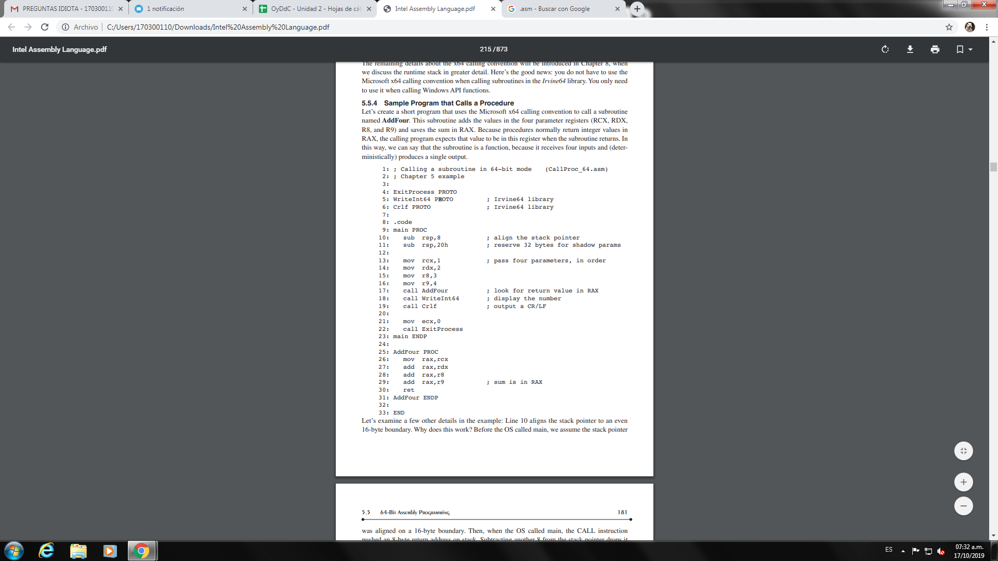
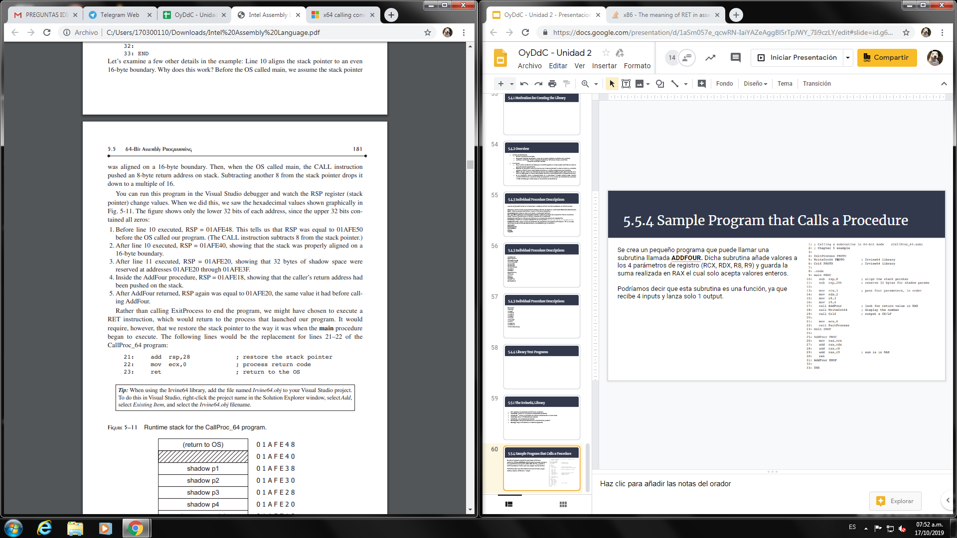
5.5.4 Sample Program that Calls a Procedure
Se crea un pequeño programa que puede llamar una subrutina llamada ADDFOUR. Dicha subrutina añade valores a los 4 parámetros de registro (RCX, RDX, R8, R9) y guarda la suma realizada en RAX el cual solo acepta valores enteros.
Podríamos decir que esta subrutina es una función, ya que recibe 4 inputs y lanza solo 1 output.
En vez de llamar ExitProcess para terminar el programa, podemos usar las siguientes líneas de código. Sin embargo, requeriria que reiniciemos el puntero usado a su valor inicial.

